Slide 1

ỦY BAN NHÂN DÂN QUẬN LONG BIÊN
TRƯỜNG MẦM NON GIA QUẤT
LĨNH VỰC: PHÁT TRIỂN NGÔN NGỮ
Đề tài : Truyện: Vịt con lông vàng
Lứa tuổi: Trẻ 24 - 36 tháng
Giáo viên: Phan Thị Thu Hương

Slide 2

Mục đích yêu cầu
1. Kiến thức:
- Trẻ biết tên truyện, biết các nhân vật trong truyện
- Trẻ hiểu nội dung truyện.
- Cung cấp cho trẻ một số từ mới: “ Vịt con lông vàng”, “ Vịt lông đen”, “ Nhảy xuống ao”…
2. Kỹ năng:
- Trẻ trả lời được các câu hỏi của cô.
- Trẻ nói được một số từ mới cô cung cấp: “Vịt con lông vàng”, “ vịt lông đen”, “ nhảy xuống ao”.
- Trẻ cùng cô nhắc lại được lời của vịt mẹ kêu lên khi không nhận ra con của mình.
3. Thái độ
- Trẻ hứng thú tham gia hoạt động.
- Giáo dục trẻ không nghịch bẩn.
Chuẩn bị
- Giáo án điện tử.
- Nhạc bài hát: “ Đàn vịt con”.

Slide 3

Ổn định tổ chức:
Cô và trẻ hát : Đàn vịt con

Slide 4
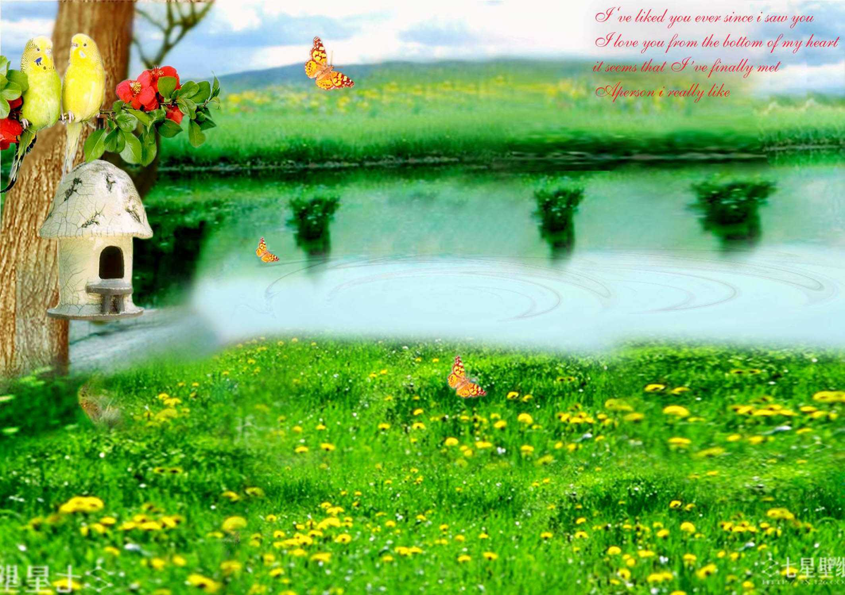
truyÖn
vÞt con l«ng vµng

Slide 5
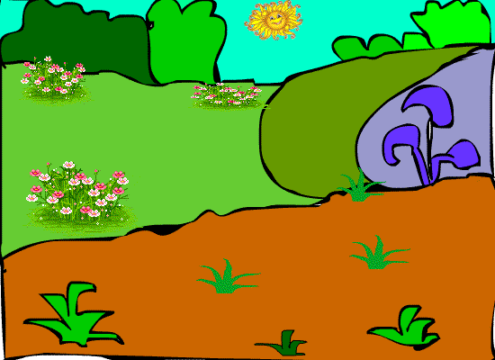
Một buổi sáng đẹp trời, Vịt mẹ dắt đàn Vịt con ra vườn sưởi nắng. Những chú vịt con xinh xắn với bộ lông vàng óng ả cùng nhau chạy đùa vui vẻ.

Slide 6
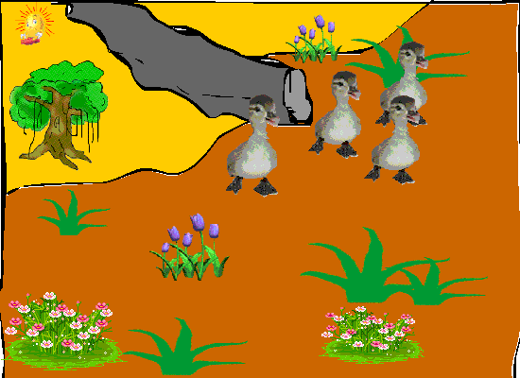
Đúng lúc đó, Vịt mẹ cất tiếng gọi: “ Các con ơi, các con đâu rồi?” nghe tiếng vịt mẹ, Vịt con đồng loạt lên tiếng gọi. Vịt mẹ chạy đến, hoảng hốt không thấy con đâu, chỉ thấy một đàn vịt đen, Vịt mẹ kêu thất thanh: “ Đây không phải là những đứa con của tôi! các con tôi đâu?”
Đến một góc vườn thấy một đoạn ống khói cũ và bẩn, những chú Vịt con tinh nghịch liền chui vào , vậy là từ những chú vịt con lông vàng xinh xắn chúng biến thành những chú Vịt lông đen.

Slide 7
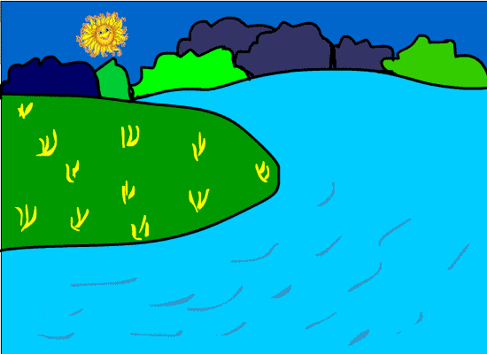
Khi lên bờ chúng đã trở lại nguyên là những chú Vịt con có bộ lông vàng óng, Vịt mẹ vui mừng chạy lại bên các con: “ Đây mới đúng là các con của tôi, lần sau các con nhớ không nghịch bẩn nhé!”.
Vịt con chạy lại bên bờ ao, soi mình xuống nước, nhìn thấy những bộ mặt lấm lem chúng không nhận ra chính bản thân mình nữa. Vịt con liền nhảy xuống ao, vùng vẫy, tắm trong dòng nước mát

Slide 8

Đàm thoại trích dẫn.
Cô vừa kể cho lớp mình nghe câu chuyện gì?
Một buổi sáng đẹp trời, Vịt mẹ dắt vịt con đi đâu?
Những chú vịt con có bộ lông như thế nào?

Slide 9
Một buổi sáng đẹp trời, Vịt mẹ dắt đàn Vịt con ra vườn sưởi nắng. Những chú vịt con xinh xắn với bộ lông vàng óng ả cùng nhau chạy đùa vui vẻ.

Slide 10
- Đến góc vườn những chú Vịt con chui vào ống khói bẩn và biến thành những chú vịt lông gì?
- Vịt mẹ không nhận ra những chú vịt con . Vịt mẹ kêu lên như thế nào?

Slide 11
Đúng lúc đó, Vịt mẹ cất tiếng gọi: “ Các con ơi, các con đâu rồi?” nghe tiếng vịt mẹ, Vịt con đồng loạt lên tiếng gọi. Vịt mẹ chạy đến, hoảng hốt không thấy con đâu, chỉ thấy một đàn vịt đen, Vịt mẹ kêu thất thanh: “ Đây không phải là những đứa con của tôi! các con tôi đâu?”
Đến một góc vườn thấy một đoạn ống khói cũ và bẩn, những chú Vịt con tinh nghịch liền chui vào , vậy là từ những chú vịt con lông vàng xinh xắn chúng biến thành những chú Vịt lông đen.

Slide 12
- Vịt con đã làm gì? để lại có bộ lông vàng ?

Slide 13
Khi lên bờ chúng đã trở lại nguyên là những chú Vịt con có bộ lông vàng óng, Vịt mẹ vui mừng chạy lại bên các con: “ Đây mới đúng là các con của tôi, lần sau các con nhớ không nghịch bẩn nhé!”.
Vịt con chạy lại bên bờ ao, soi mình xuống nước, nhìn thấy những bộ mặt lấm lem chúng không nhận ra chính bản thân mình nữa. Vịt con liền nhảy xuống ao, vùng vẫy, tắm trong dòng nước mát

Slide 14
- Giáo dục biết giữ vệ sinh sạch sẽ không được nghịch bẩn.
Kết thúc: Cô và trẻ chơi trò chơi: “ Chú vịt con”

